Slide 1
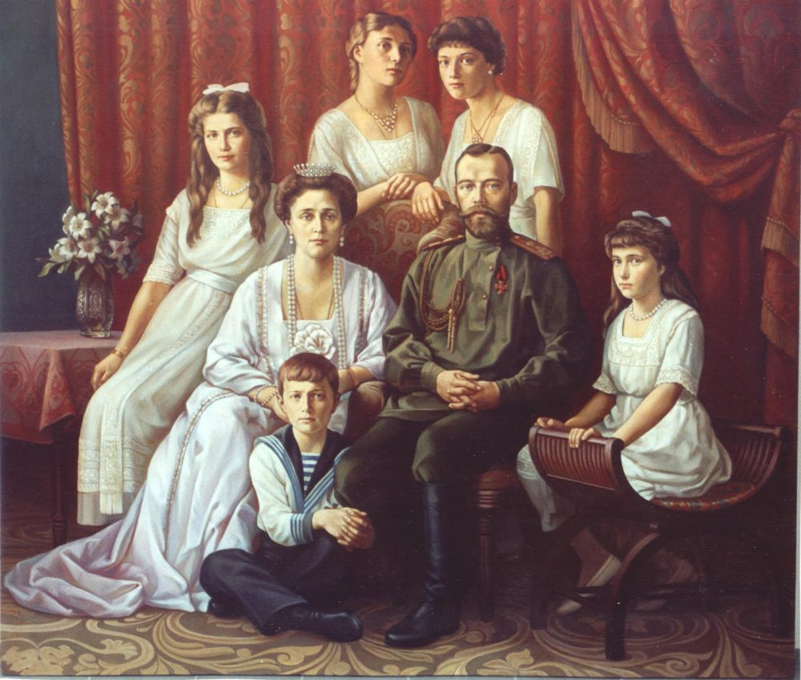
ЗНАКОМСТВО ДОШКОЛЬНИКОВ
С СЕМЬЕЙ РОМАНОВЫХ

Slide 2
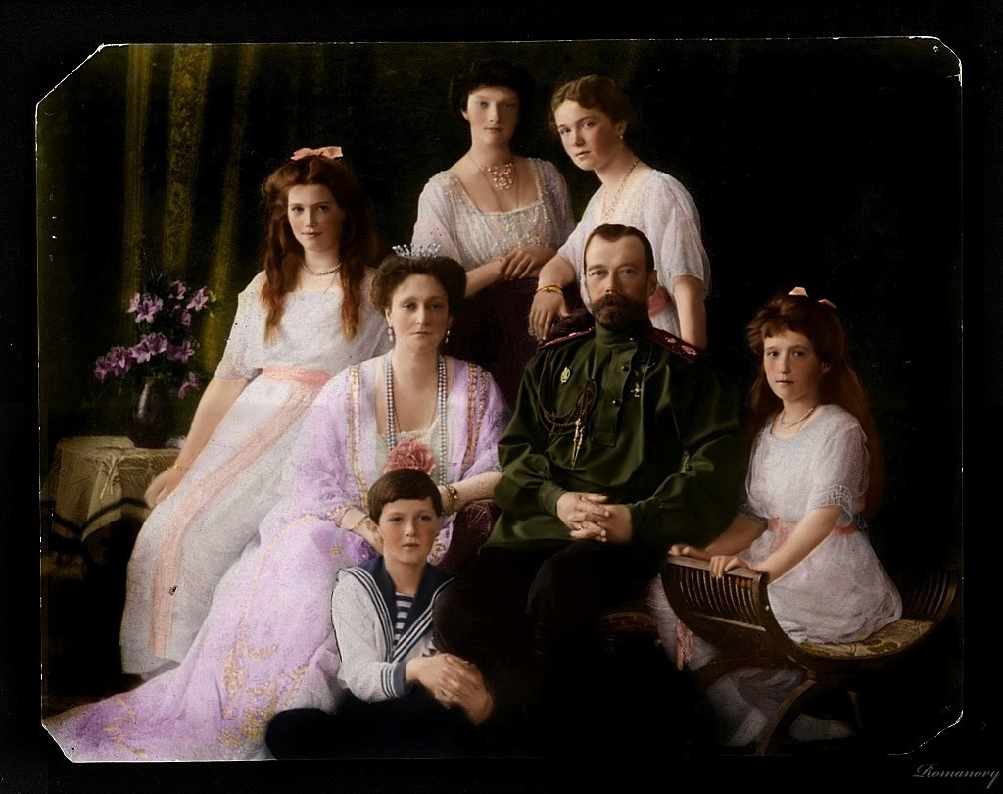

Slide 3
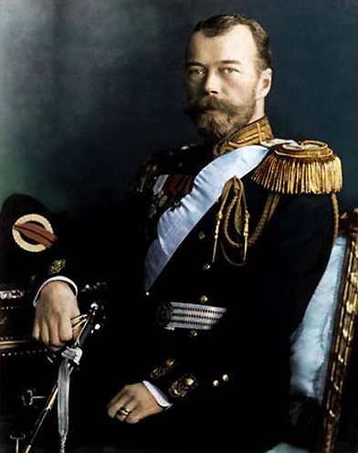
Николай II Романов
Последний российский император династии Романовых. Царствование Николая II совпало с быстрым промышленным и экономическим развитием России. При Николае II Россия потерпела поражение в русско – японской войне 1904 -1905 г.г., что явилось одной из причин Революции 1905 -1907г.г. В ходе Февральской революции 1917 года отрекся от престола.

Slide 4
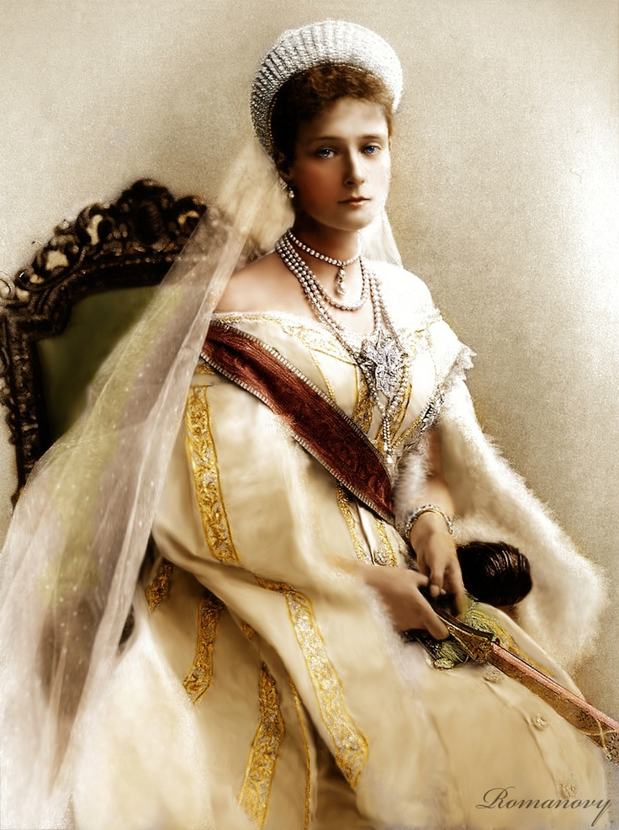
Императрица Александра Фёдоровна
АЛЕКСАНДРА ФЕДОРОВНА РОМАНОВА - последняя русская царица. Родилась в 1872году.Гессен-Дармштадтская принцесса, внучка английской королевы Виктории. В 1894 году вышла замуж за Николая Романова

Slide 5
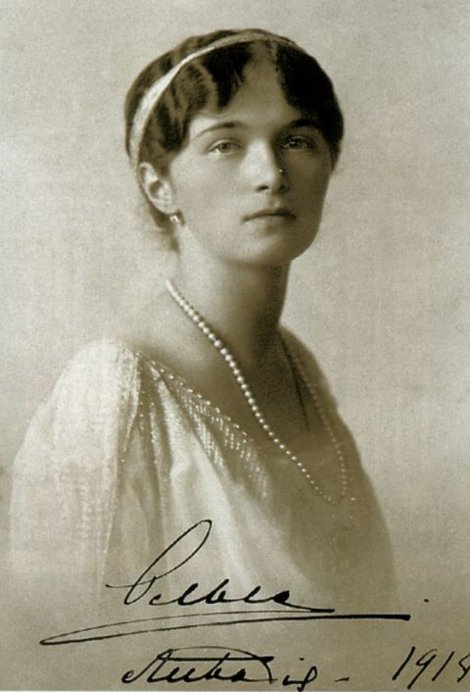
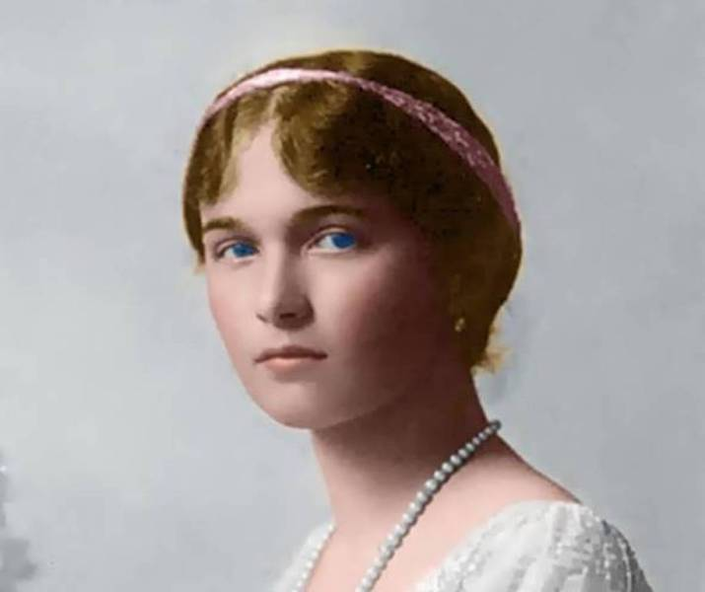
Ольга Николаевна
Великая Княжна Ольга Николаевна Романова родилась в ноябре 1895 года. Ольга стала первым ребенком в семье Николая II. Родители не могли нарадоваться появлению ребенка. Ольга Николаевна Романова отличилась способностями в изучении наук, любила уединение и книги. Великая княжна была очень умна, у нее отмечались творческие способности. Вела себя Ольга со всеми просто и естественно. Княжна была удивительно отзывчива, искренна и щедра. Первая дочь Александры Федоровны Романовой, унаследовала от матери черты лица, осанку, а так же волосы золотистого оттенка. От Николая Александровича же дочь унаследовала внутренний мир. Ольга, как и её отец, обладала удивительно чистой христианской душой. Царевна отличалась врожденным чувством справедливости, не любила вранье.

Slide 6
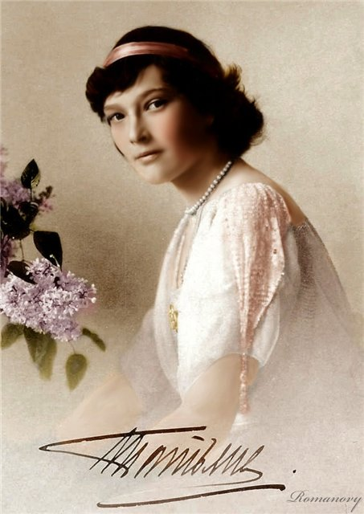
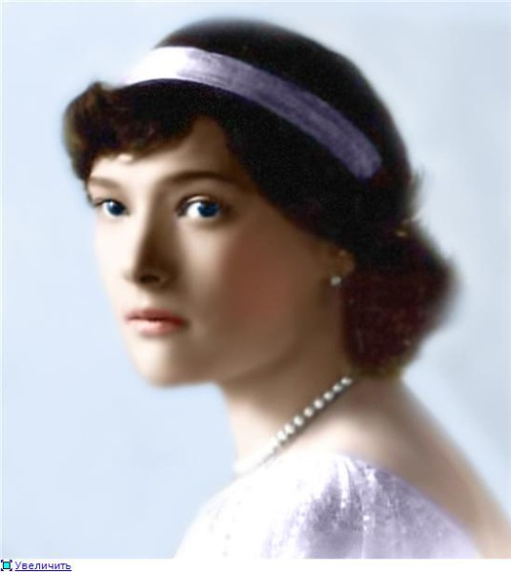
Татьяна Николаевна
Великая княжна Татьяна Николаевна Романова родилась 11 июня 1897 года, и была вторым ребенком в чете Романовых. Как и Великая княжна Ольга Николаевна, Татьяна внешне напоминала мать, характер же был отцовский. Татьяна Николаевна Романова была менее эмоциональна, нежели сестра. Глаза Татьяны были похожи на глаза Императрицы, фигура была изящна, а цвет синих глаз гармонично сочетался с каштановыми волосами. Татьяна редко шалила, и имела удивительное, по словам современников, самообладание. В Татьяне Николаевне было сильно развито чувство долга, и склонность к порядку во всем.

Slide 7
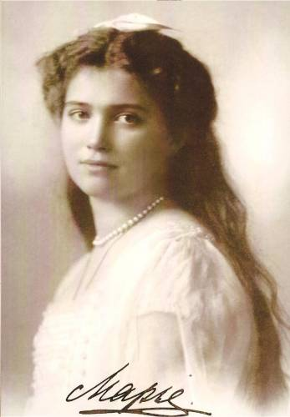
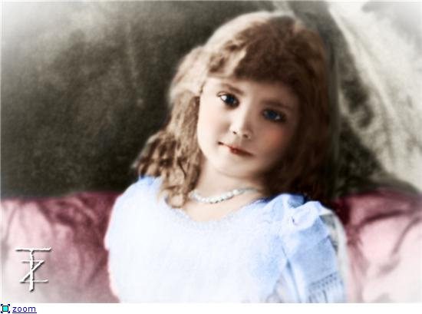
Мария Николаевна
Великая Княжна Анастасия Николаевна Романова родилась 27 июня 1899 года. Она стала третьим ребенком Императора и Императрицы. Мария Николаевна Романова была типичной русской девушкой. Ей было присуще добродушие, веселость, и приветливость. Мария обладала прекрасной наружностью и жизненной силой.

Slide 8
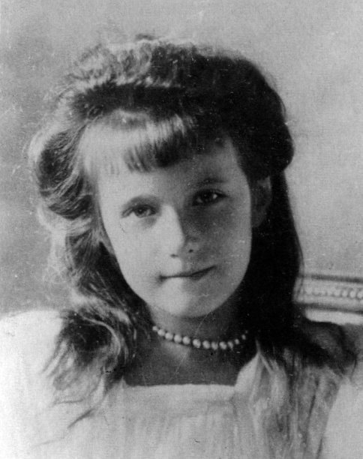
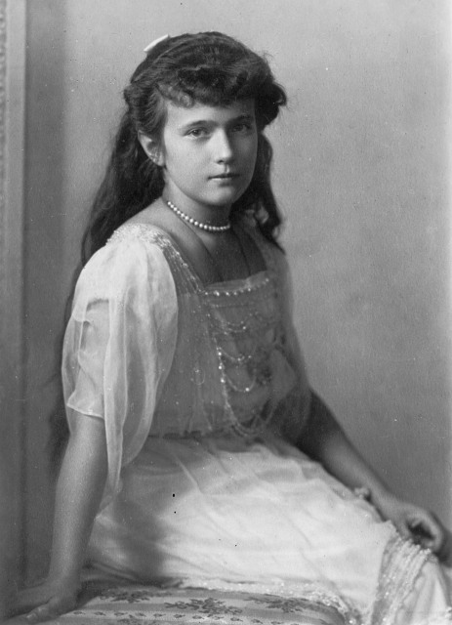
Анастасия Николаевна
Великая Княжна Анастасия Николаевна Романова родилась 18 июня 1901 года. Государь долго ждал наследника, и когда долгожданным четвертым ребенком оказалась дочь, был опечален. Вскоре печаль прошла, и Император любил четвертую дочь, не меньше, чем остальных своих детей.

Slide 9
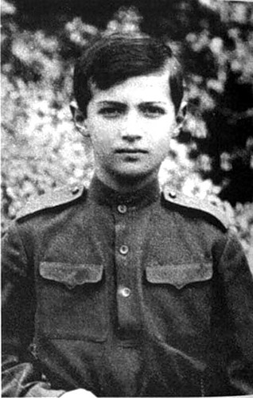
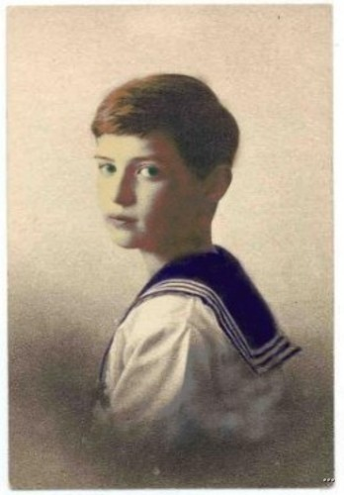
Цесаревич Алексей
Цесаревич Алексей, был пятом ребенком в семье Николая II. Алексей был долгожданным ребенком. С первых дней царствования Николай II мечтал о наследнике. Господь, же посылал императору только дочек. Цесаревич Алексей родился 12 августа 1904 года. Царевич Алексей унаследовал все лучшие от отца и матери. Родители сильно любили наследника, он отвечал им большой взаимностью. Отец же был для Алексея Николаевич настоящим кумиром. Юный царевич старался подражать ему во всем.

Slide 10
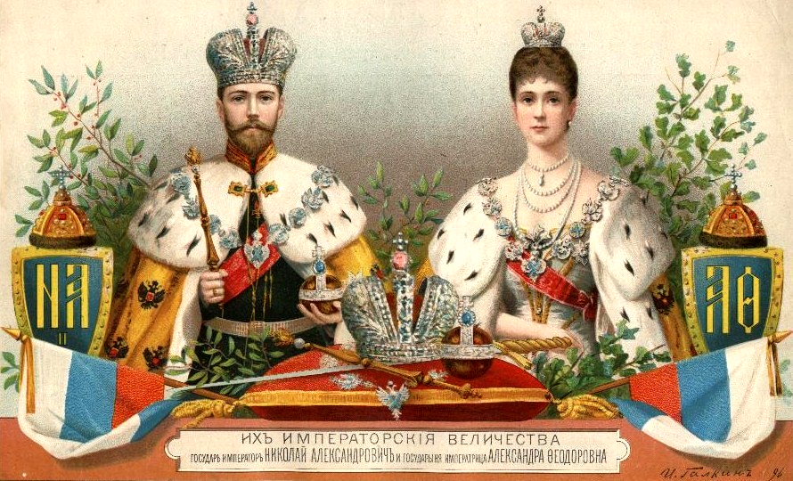
ТРАДИЦИИ ВОСПИТАНИЯ В СЕМЬЕ НИКОЛАЯ
II
И АЛЕКСАНДРЫ ФЕОДОРОВНЫ.

Slide 11
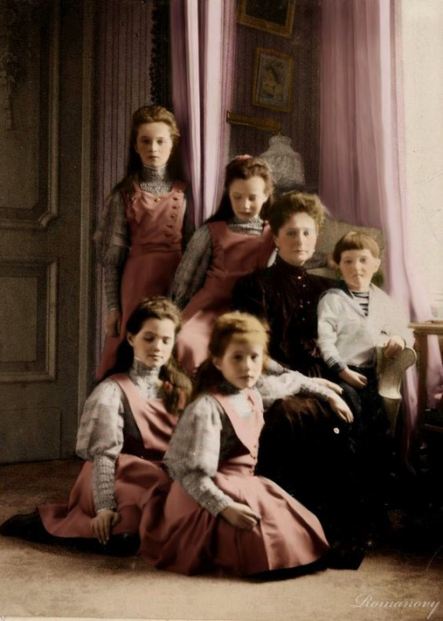
Умение видеть человека в каждом…
Простота и скромность…
Всегда проси прощения, после
грубости или непослушания...
4. Не сплетничай…
5. Уважение и внимание
к нуждам любого человека
даже в мелочах, из которых,
как известно, складывается
целое.

Slide 12
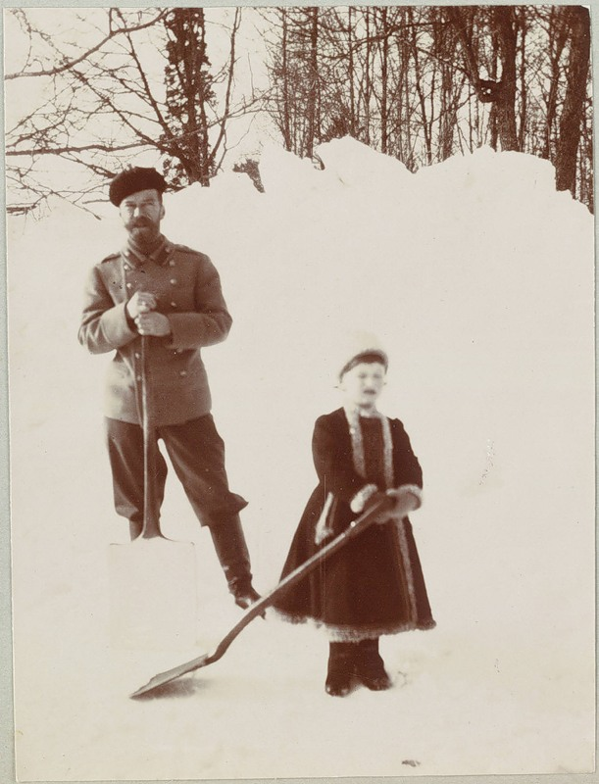
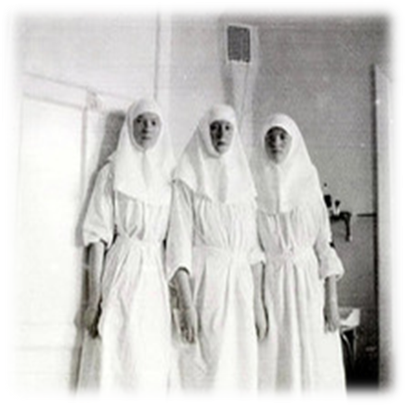
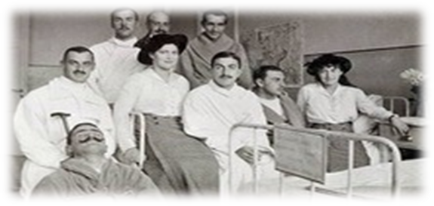
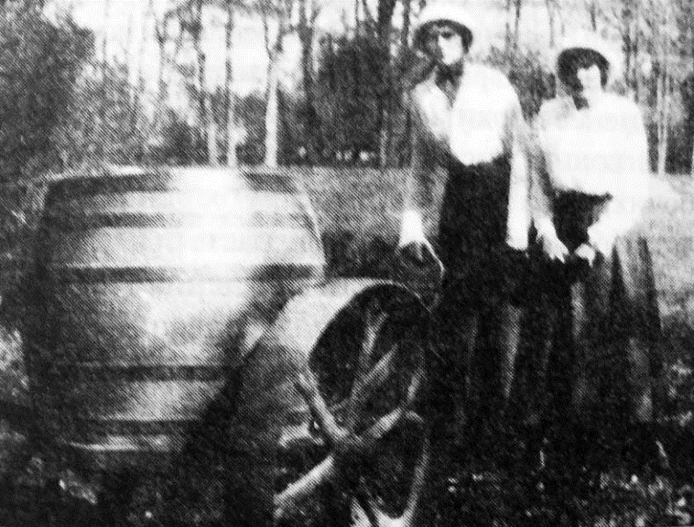
Знакомство с жизнью
Императрица Александра Фёдоровна с
дочерьми в госпитале.
Великие Княжны Татьяна и Анастасия на огороде в Александровском парке.
Великие Княжны Мария и
Анастасия посещают
раненных в госпитале

Slide 13
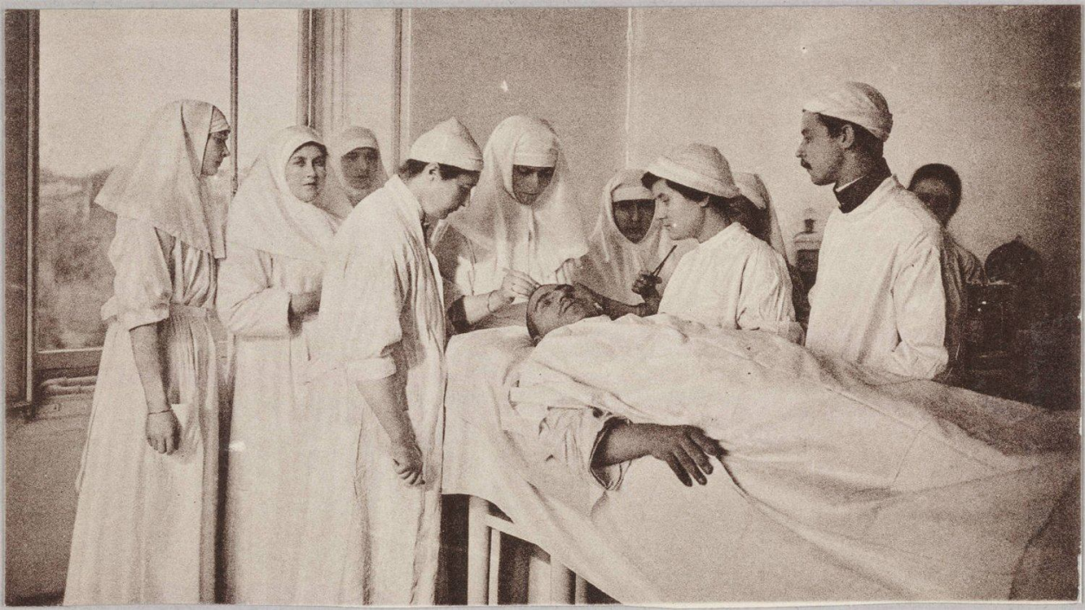
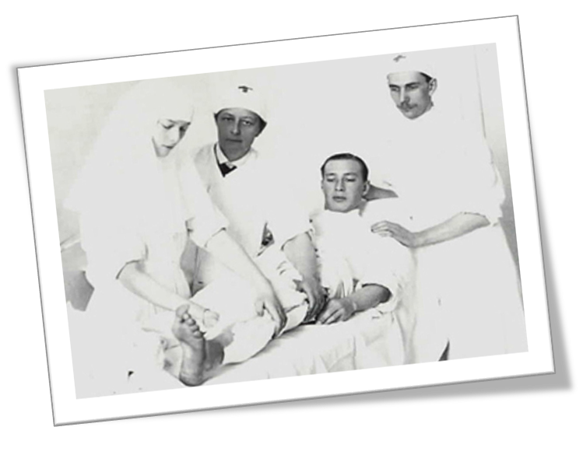
Правление последних царей пришлось на I Мировую войну. Государыня возложила на себя большой труд по организации помощи раненым и вскоре стала рядовой сестрой милосердия. Старшие Великие Княжны явились ее усердными помощницами. Ею были организованы детский дом, дом инвалидов, многочисленные госпитали. Она находила время для своей фрейлины, потерявшей способность ходить: беседовала с ней о Боге, духовно наставляла и поддерживала каждый день.

Slide 14
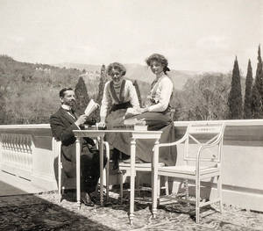
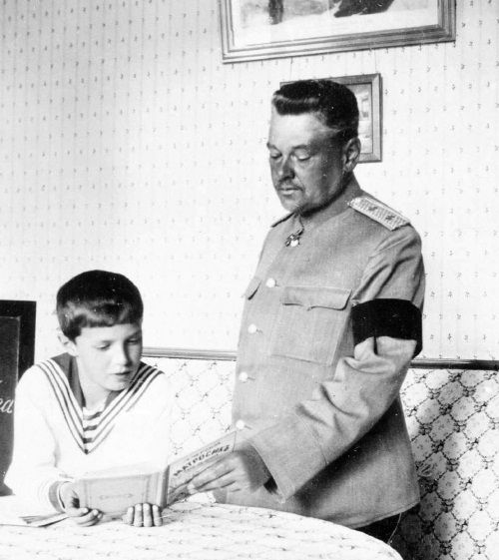
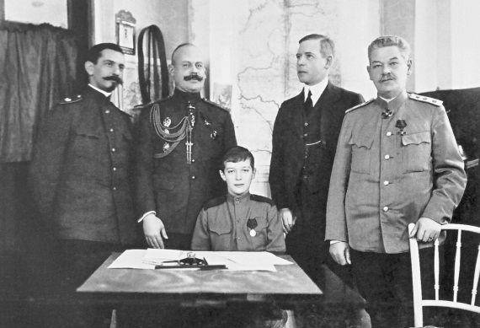
Образование…
Великие княжны Ольга и Татьяна
с учителем Пьером Жильяром
(учителем французского)
Первый урок французского языка П. Жильяр дал цесаревичу
2 октября 1912 г.
Цесаревич Алексей с учителями: П. Жильяр, Дворцовый комендант В. Воейков, С. Гиббс, П. Петров

Slide 15
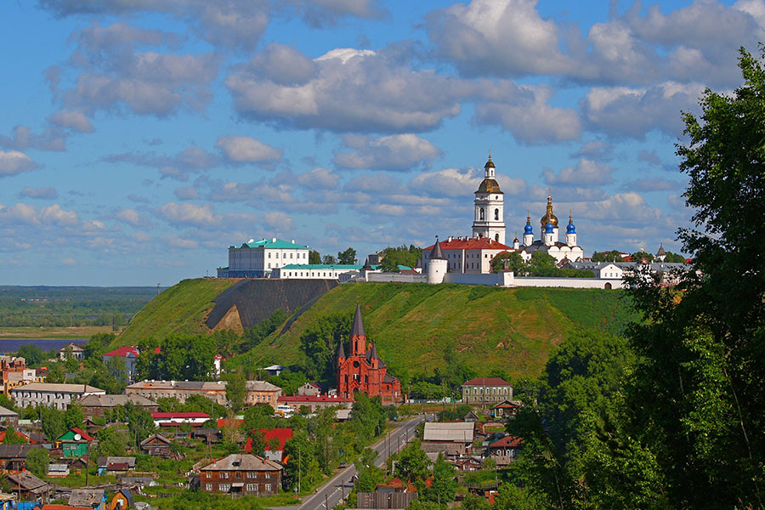
17 августа поезда прибыли в Тюмень, а затем на судах арестованные были перевезены в Тобольск.

Slide 16
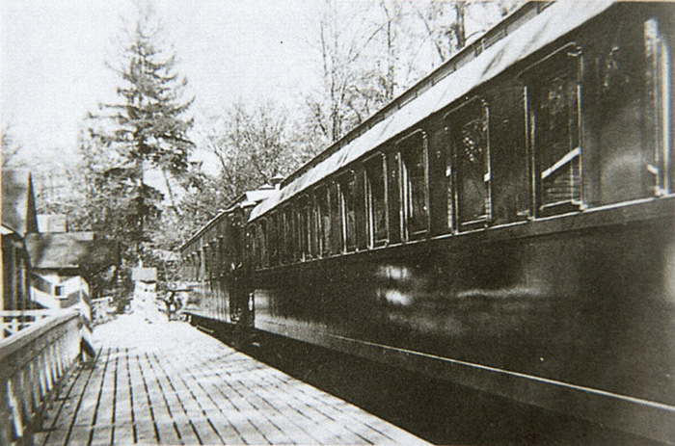
Царский поезд, в котором Николай II подписал отречение от престола

Slide 17
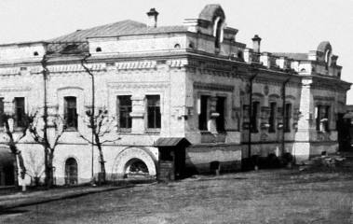
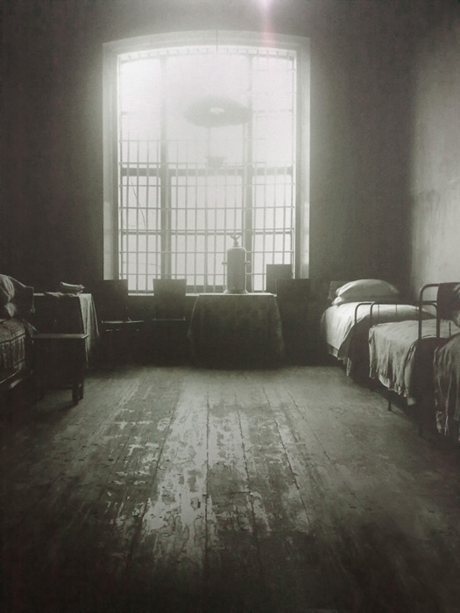
В Екатеринбурге Николая II с женой и детьми поселили в доме купца Ипатьева, где они провели 53 дня. Там их держали как узников под охраной

Slide 18
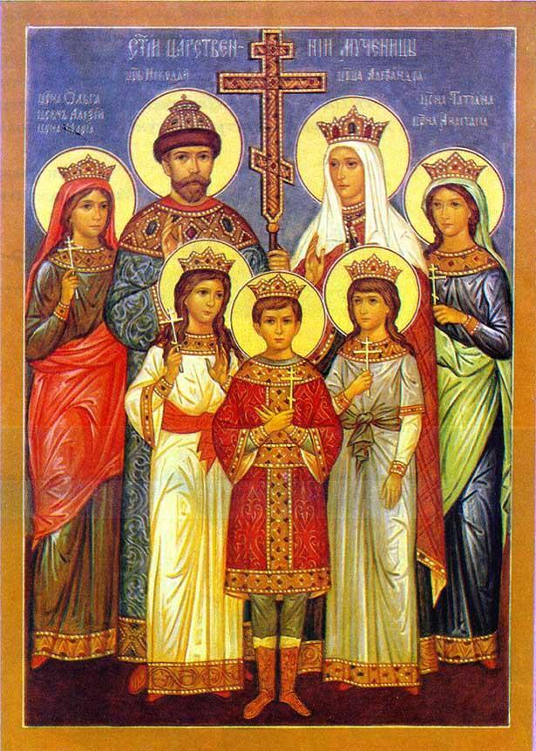
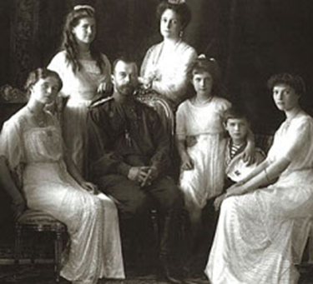
В 2000 году члены семьи
Николая II были канонизированы Русской Православной Церковью

Slide 19
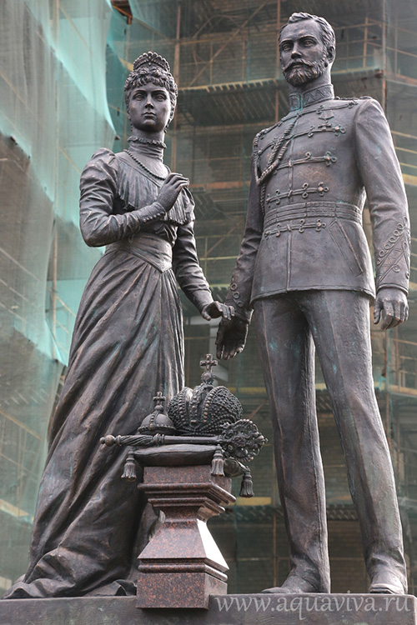
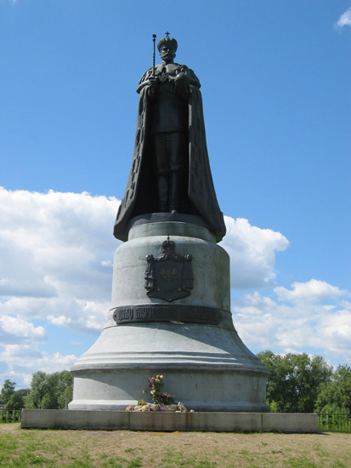
Памятники Романовым
Памятник царю Николаю II
в Тайнинском
Императору Николаю II и
Императрице Александре Фёдоровне.
Санкт –Петербург.

